Slide 1
Στοιχεια τεχνικησ θερμοδυναμικησ και μεταδοσησ θερμοτητασ
Πρώτος Θερμοδυναμικός Νόμος σε κλειστά συστήματα

Slide 2
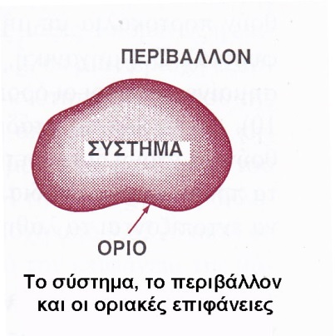
Πως ορίζεται το θερμοδυναμικό σύστημα;
Σύστημα ονομάζεται κάποιο κομμάτι της ύλης, το οποίο το απομονώνουμε νοερά από το εξωτερικό περιβάλλον με πραγματικά ή νοητά τοιχώματα. Ο υπόλοιπος φυσικός κόσμος αποτελεί το περιβάλλον του συστήματος.
Θερμοδυναμικό σύστημα είναι αυτό που όταν αλληλεπιδρά με το περιβάλλον ανταλλάσει ενέργεια.

Slide 3
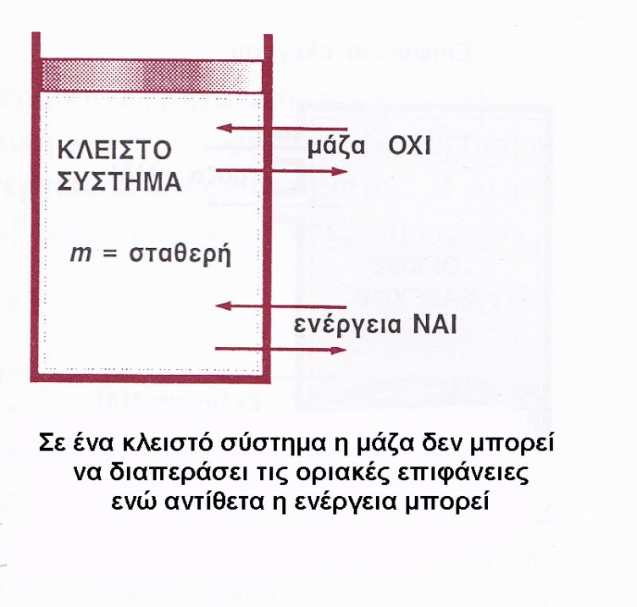
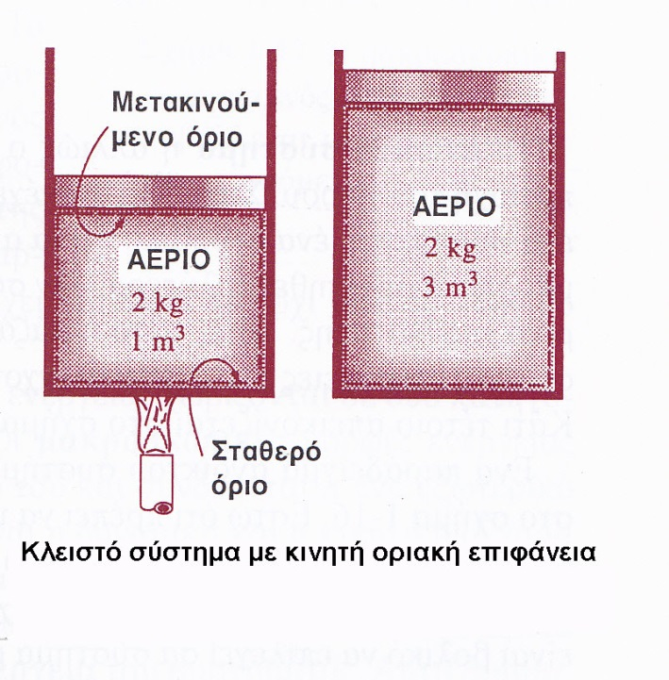
Κλειστό θερμοδυναμικό σύστημα
Σε ένα κλειστό σύστημα δεν έχουμε μεταφορά μάζας από τις οριακές επιφάνειές του παρά μόνο ενέργειας.

Slide 4
Παραδείγματα κλειστών θερμοδυναμικών συστημάτων
Ηλεκτρικός φούρνος
Ψυγείο
Κλειστή κατσαρόλα
Κλειστό δωμάτιο

Slide 5
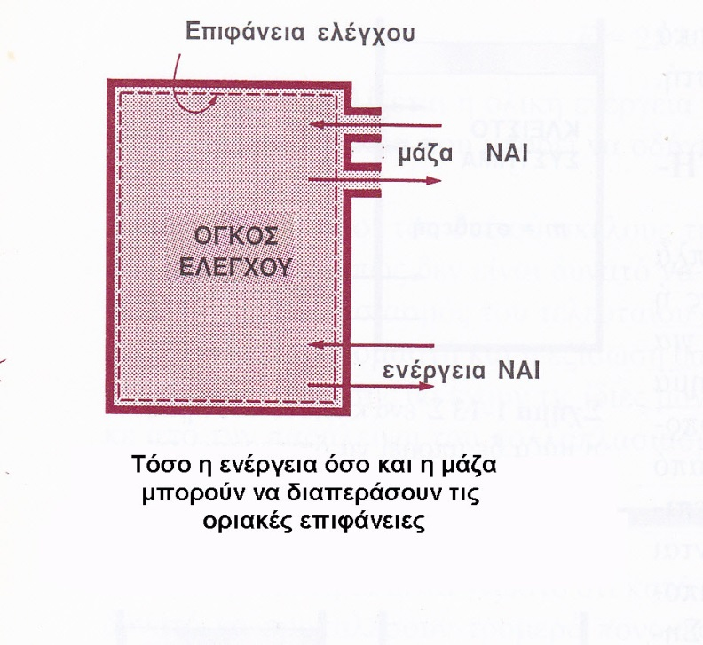
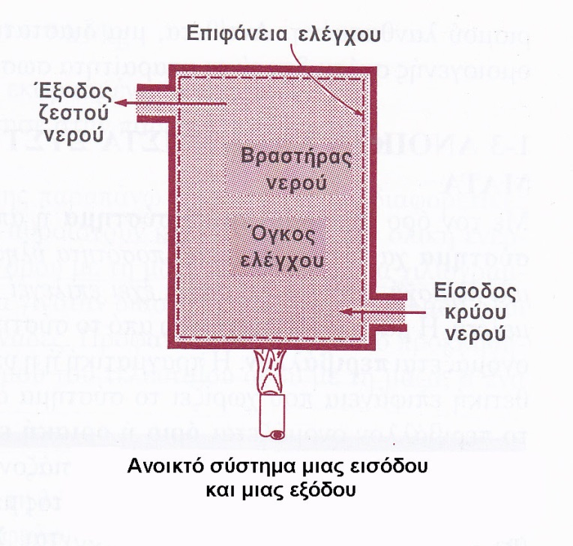
Ανοικτό θερμοδυναμικό σύστημα
Σε ένα ανοικτό σύστημα έχουμε και τη μάζα να διαπερνά τις οριακές επιφάνειές του.

Slide 6
Παραδείγματα ανοικτών θερμοδυναμικών συστημάτων
Καλοριφέρ
Θερμοσίφωνας
Συμπιεστής οικιακού ψυγείου
Λέβητας

Slide 7
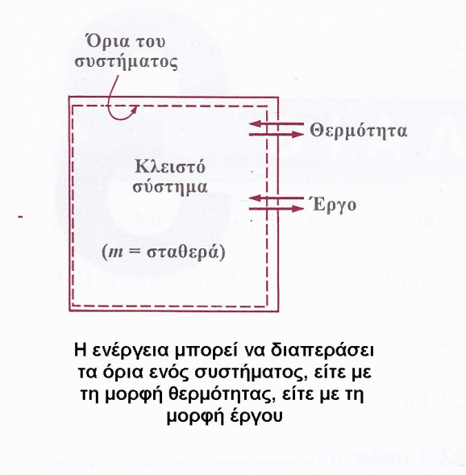
Θερμοδυναμικά συστήματα

Slide 8
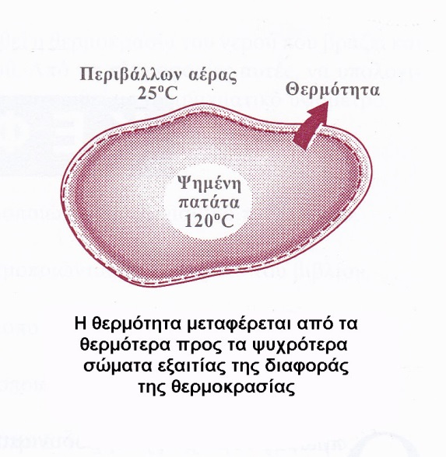
Θερμότητα Q
Η ενέργεια που διαπερνά τις οριακές επιφάνειες του συστήματος λόγω της διαφοράς θερμοκρασίας είναι η θερμότητα.

Slide 9
Έργο W
Οποιαδήποτε άλλη μορφή ενέργειας που διαπερνά τις οριακές επιφάνειες του συστήματος και δεν είναι θερμότητα είναι έργο.
Μορφές έργου
Έργο μετακίνησης οριακών επιφανειών
ή ογκομεταβολής W_{b}
2. Ηλεκτρικό έργο W_{e}
3. Έργο περιστρεφόμενης ατράκτου W_{pw}

Slide 10
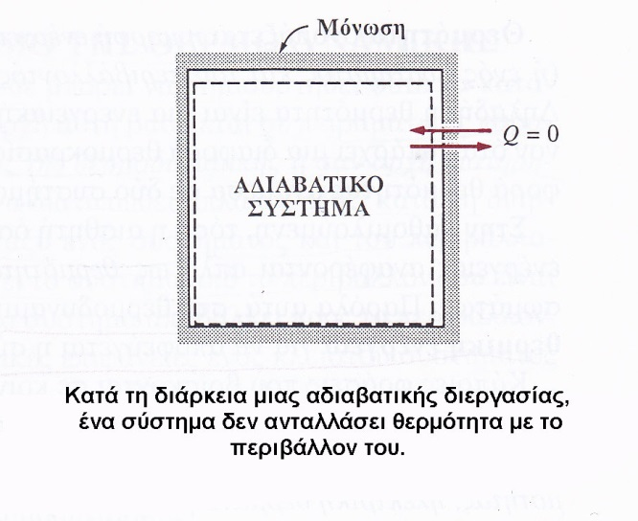
Μονωμένο ή αδιαβατικό σύστημα
.

Slide 11
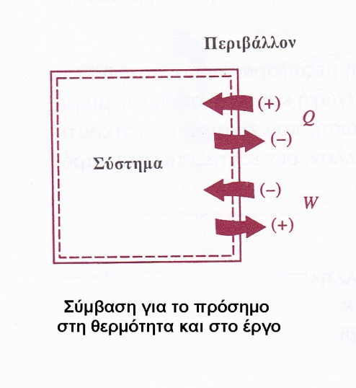
Συμβάσεις

Slide 12
Πρώτος Θερμοδυναμικός Νόμος
Αρχή Διατήρησης της Ενέργειας
Η ενέργεια δε μπορεί ούτε να παραχθεί ούτε να καταστραφεί, αλλά μόνο να αλλάζει μορφή.
Σε ένα κλειστό θερμοδυναμικό σύστημα, η θερμότητα Q, δηλαδή η ενέργεια που μεταφέρεται σ’ ένα σύστημα από το περιβάλλον λόγω διαφοράς θερμοκρασίας, είναι ίση με τη μεταβολή της εσωτερικής ενέργειας του συστήματος ΔU και της ενέργειας που μεταφέρεται μέσω έργου W από το σύστημα στο περιβάλλον.
ΔU=Q-W

Slide 13
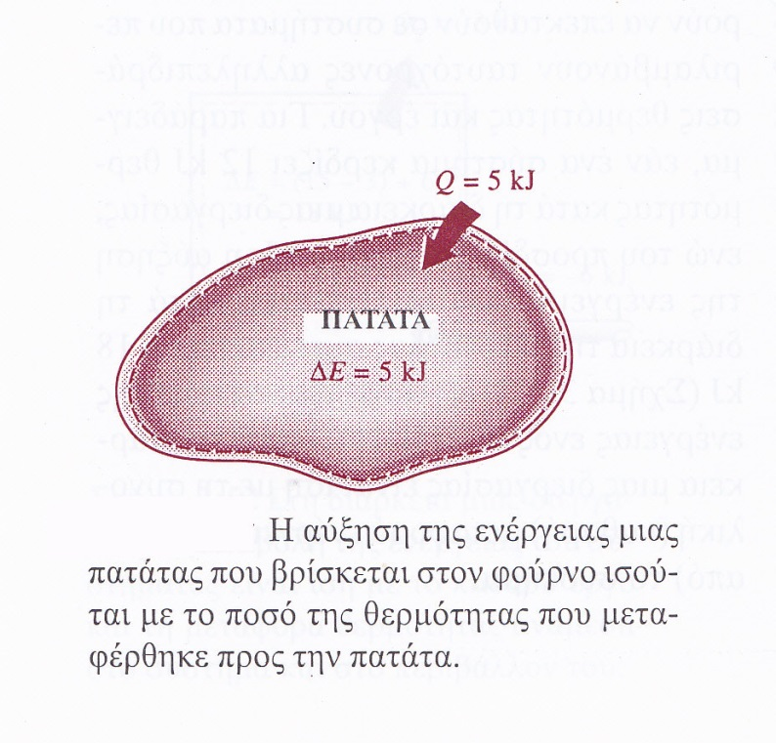
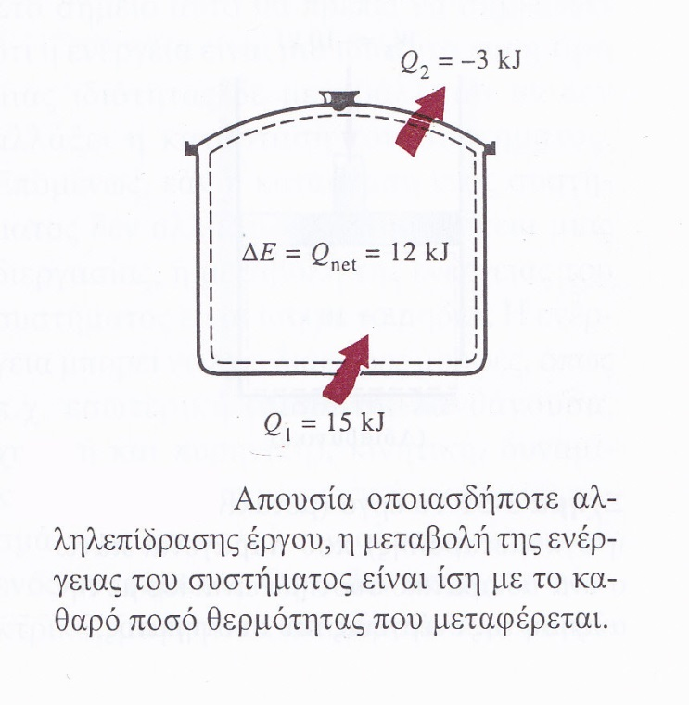
Παραδείγματα Α’ Νόμου της Θερμοδυναμικής σε κλειστά συστήματα
W=0

Slide 14
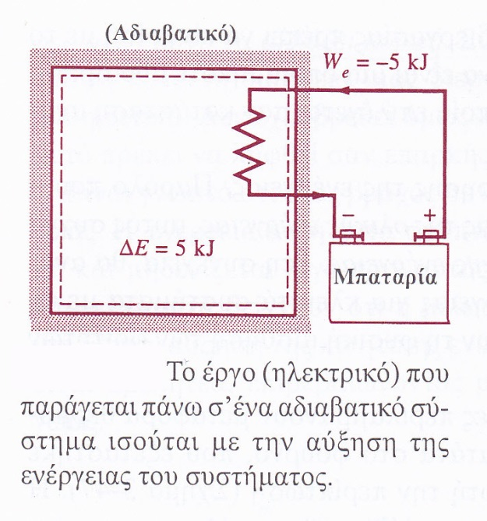
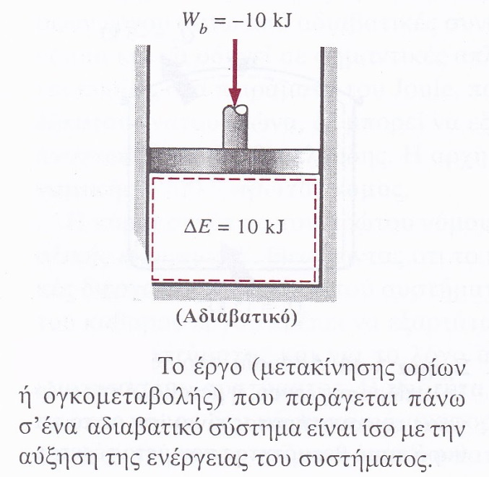
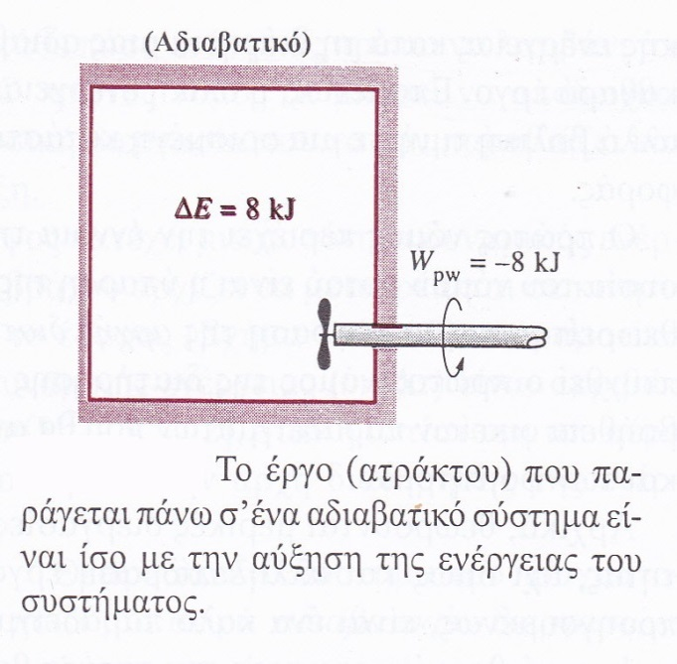
Παραδείγματα Α’ Νόμου της Θερμοδυναμικής σε κλειστά συστήματα
Q=0

Slide 15
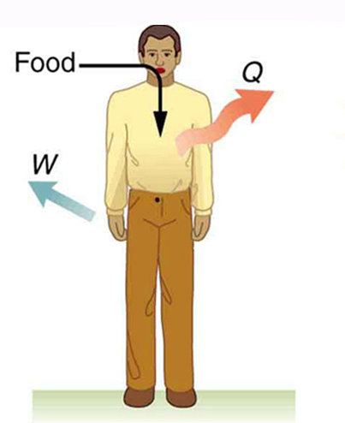
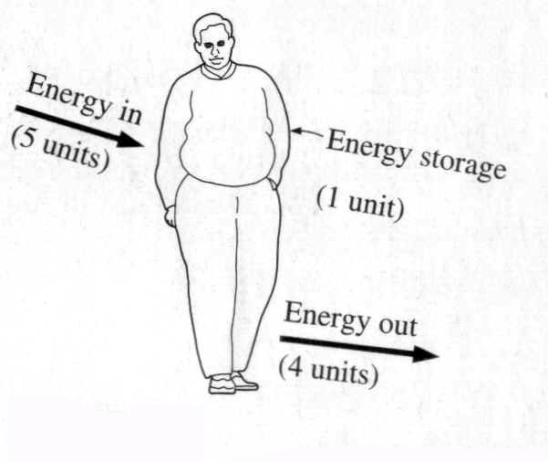
Πρώτος νόμος της θερμοδυναμικής στον άνθρωπο

